Slide 1
LA MAFIA

Slide 2
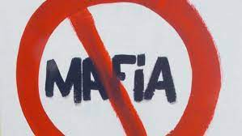
L’ORIGINE DELLA MAFIA
La MAFIA si affermò nel periodo tra il XVI e il XVII secolo. Si sviluppò particolarmente in Sicilia nel XIX secolo, come «mano armata» del potere economico-politico . Nel 1860 Giuseppe Garibaldi , con le sue camicie rosse , invase la Sicilia per annetterla al Regno d’ Italia, sconfiggendo l’ esercito borbonico.

Slide 3
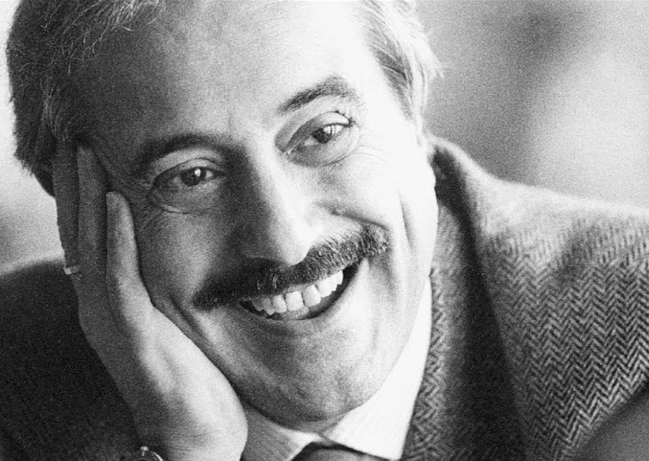
GIOVANNI FALCONE
È nato il 20 maggio 1939. Dopo aver frequentato il liceo classico, nel 1961 si laurea in giurisprudenza a Palermo. Nel 1964 diventa procuratore a Trapani. Nel 1978 si trasferisce a Palermo e insieme a Paolo Borsellino lavorano su 500 processi. Con la morte di Chinnici nel 1983 Caponnetto costituisce il pool antimafia, che includeva: Falcone, Borsellino , Di Lello e Guarnotta. Nel 1984 si ha una svolta nelle indagini contro Cosa Nostra. Il 21 giugno 1989 ci fu un fallito attentato alla villa di vacanza di Falcone, all’Addaura. In quegli anni ci fu anche un’altra vicenda: furono inviate una serie di lettere anonime che diffamavano il giudice e i suoi colleghi , e si pensò che il mittente fosse interno alla magistratura . Nel 1991 ci fu un intenso lavoro da parte del giudice, ma il 23 maggio 1992 a Capaci , 500 chili di tritolo fanno saltare in aria l’auto su cui viaggia il giudice Giovanni Falcone , sua moglie e i suoi tre uomini della scorta.

Slide 4
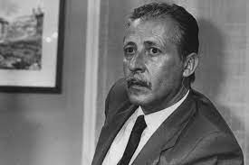
PAOLO BORSELLIO
È nato il 19 gennaio 1940. Dopo aver frequentato il liceo classico si laurea in giurisprudenza, diventa magistrato. Viene trasferito alla pretura di Monreale, però poi nel 1975 Borsellino viene trasferito al tribunale di Palermo. Nel 1980 per la famiglia Borsellino arriva la prima scorta. Borsellino e Falcone dicevano che è nei giovani la forza su cui contare per cambiare la mentalità della gente. Borsellino promuove e partecipa a dibattiti nelle scuole. Il 19 luglio 1992 Paolo Borsellino è i cinque uomini della sua scorta perdono la vita.

Slide 5
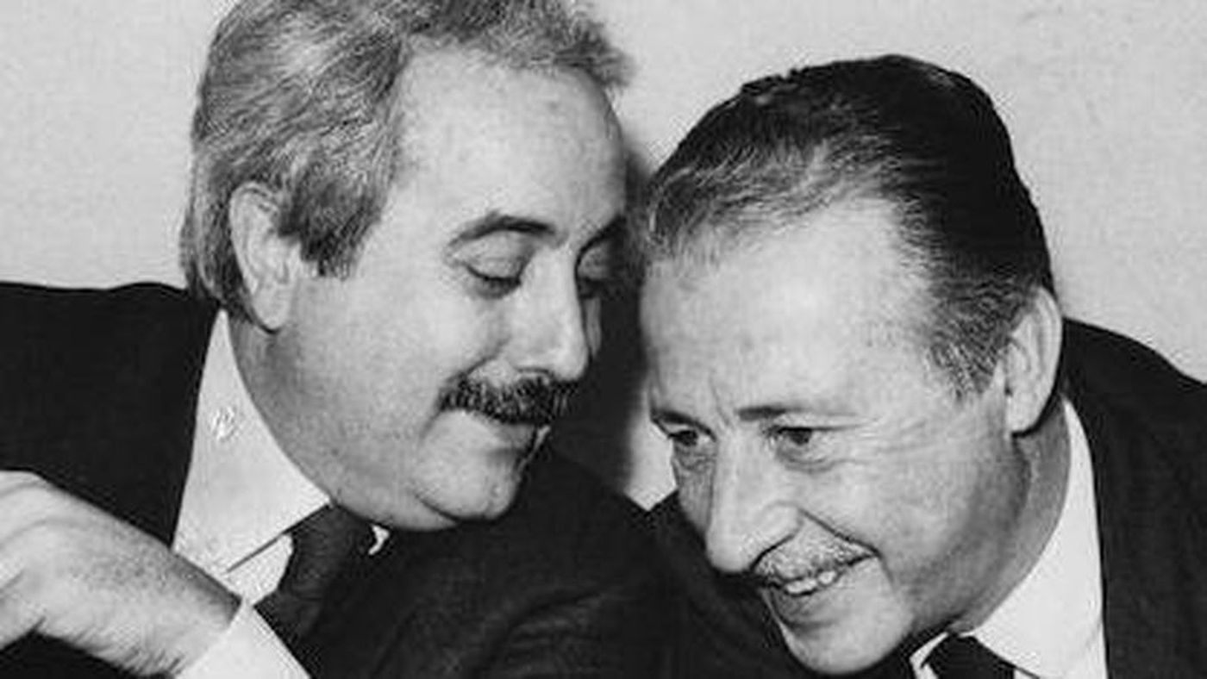
FRASI FALCONE E BORSELLINO
Falcone disse: « Chi tace e chi piega la testa muore ogni volta che lo fa, chi parla e chi cammina a testa alta muore una volta sola»
Borsellino disse: « Politica e Mafia sono due poteri che vivono sul controllo dello stesso territorio: o si fanno la guerra o si mettono d’ accordo»

Slide 6
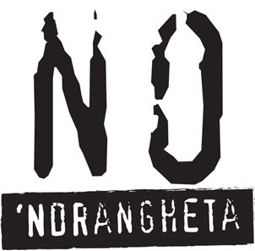
LA ‘NDRANGHETA
Si chiama così l’organizzazione criminale nata in Calabria e in diverse parti d’Europa per questa sua ramificazione, la ‘ndrangheta viene ritenuta una delle organizzazioni criminali più potenti al mondo. Tra le mafie storiche italiane, la ‘ndrangheta è quella che fa maggiore ricorso a riti e liturgie tradizionali. È strutturata a partire dalla famiglia, chiamata anche cosca o ‘ndrina. Più famiglie vicine in uno stesso territorio formano una «società» o una «locale» di ‘ndrangheta.

Slide 7
CLASSE 2B MARIA GIOVANNA, ROSA E LAURA.

